Slide 1



Biz mi tüketiyoruz, yoksa biz mi tüketiliyoruz?
Tüketim kavramı klasik sınırlarını aştı. Artık
sadece ürünler değil,
zamanımız, dikkatimizi
ve verilerimiz de tüketiliyor.
Modern dünyada bireyler yalnızca maddi nesneleri satın alarak değil, aynı zamanda sürekli çevrimiçi kalarak, içeriklere maruz kalarak ve kişisel bilgilerini paylaşarak da bir tüketim döngüsüne dahil oluyor. Bu yeni tüketim biçimi, görünmez ama etkili bir şekilde hem bireysel yaşamlarımızı hem de toplumsal yapıyı şekillendiriyor.
TÜKETİCİ HAREKETİ
Hakkını savun, sesini duyur
Fair Choices, Strong Futures
www.tuketicihareketi.com

Slide 2
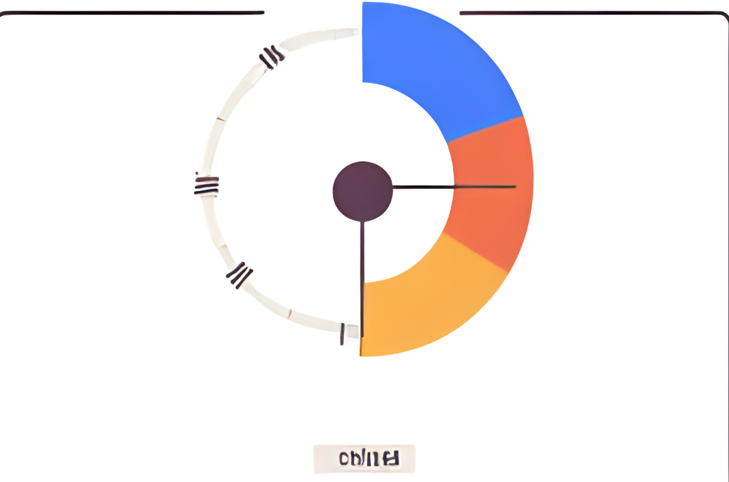
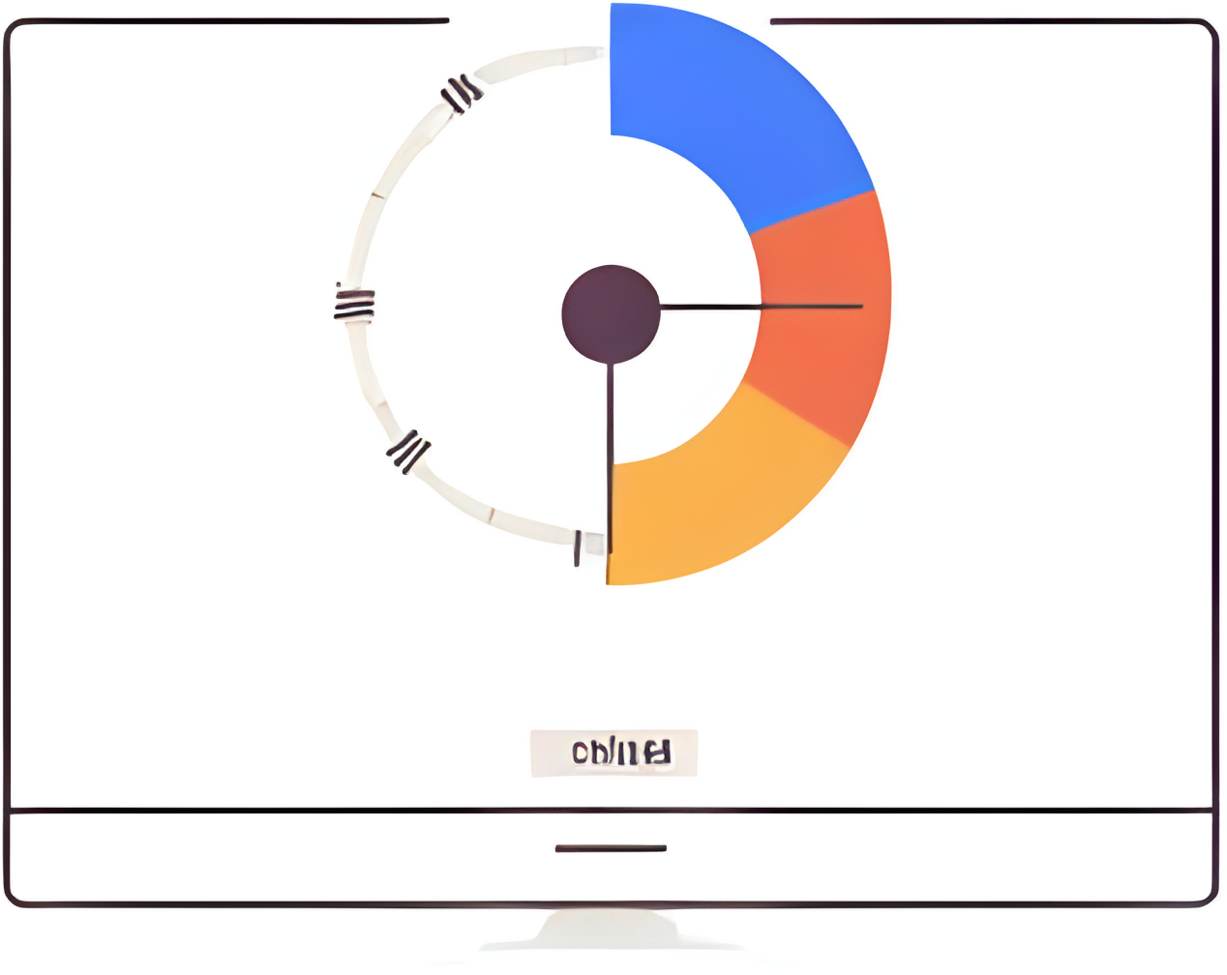
Ortalama bir insanın günlük ekran başında geçirdiğini saati gösteren grafik
TÜKETİCİ HAREKETİ
Hakkını savun, sesini duyur
Fair Choices, Strong Futures
www.tuketicihareketi.com

Slide 3
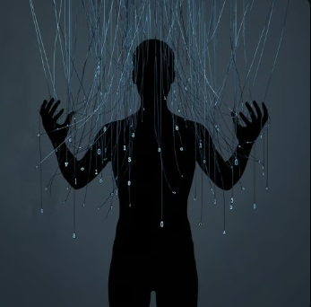
Algoritmalar Çağında Tüketici
o Kararlarımız özgür mü, yoksa görünmez algoritmalar tarafından yönlendiriliyor mu?
Ürün bedavaysa, ürün sizsiniz
TÜKETİCİ HAREKETİ
Hakkını savun, sesini duyur
Fair Choices, Strong Futures
www.tuketicihareketi.com

Slide 4
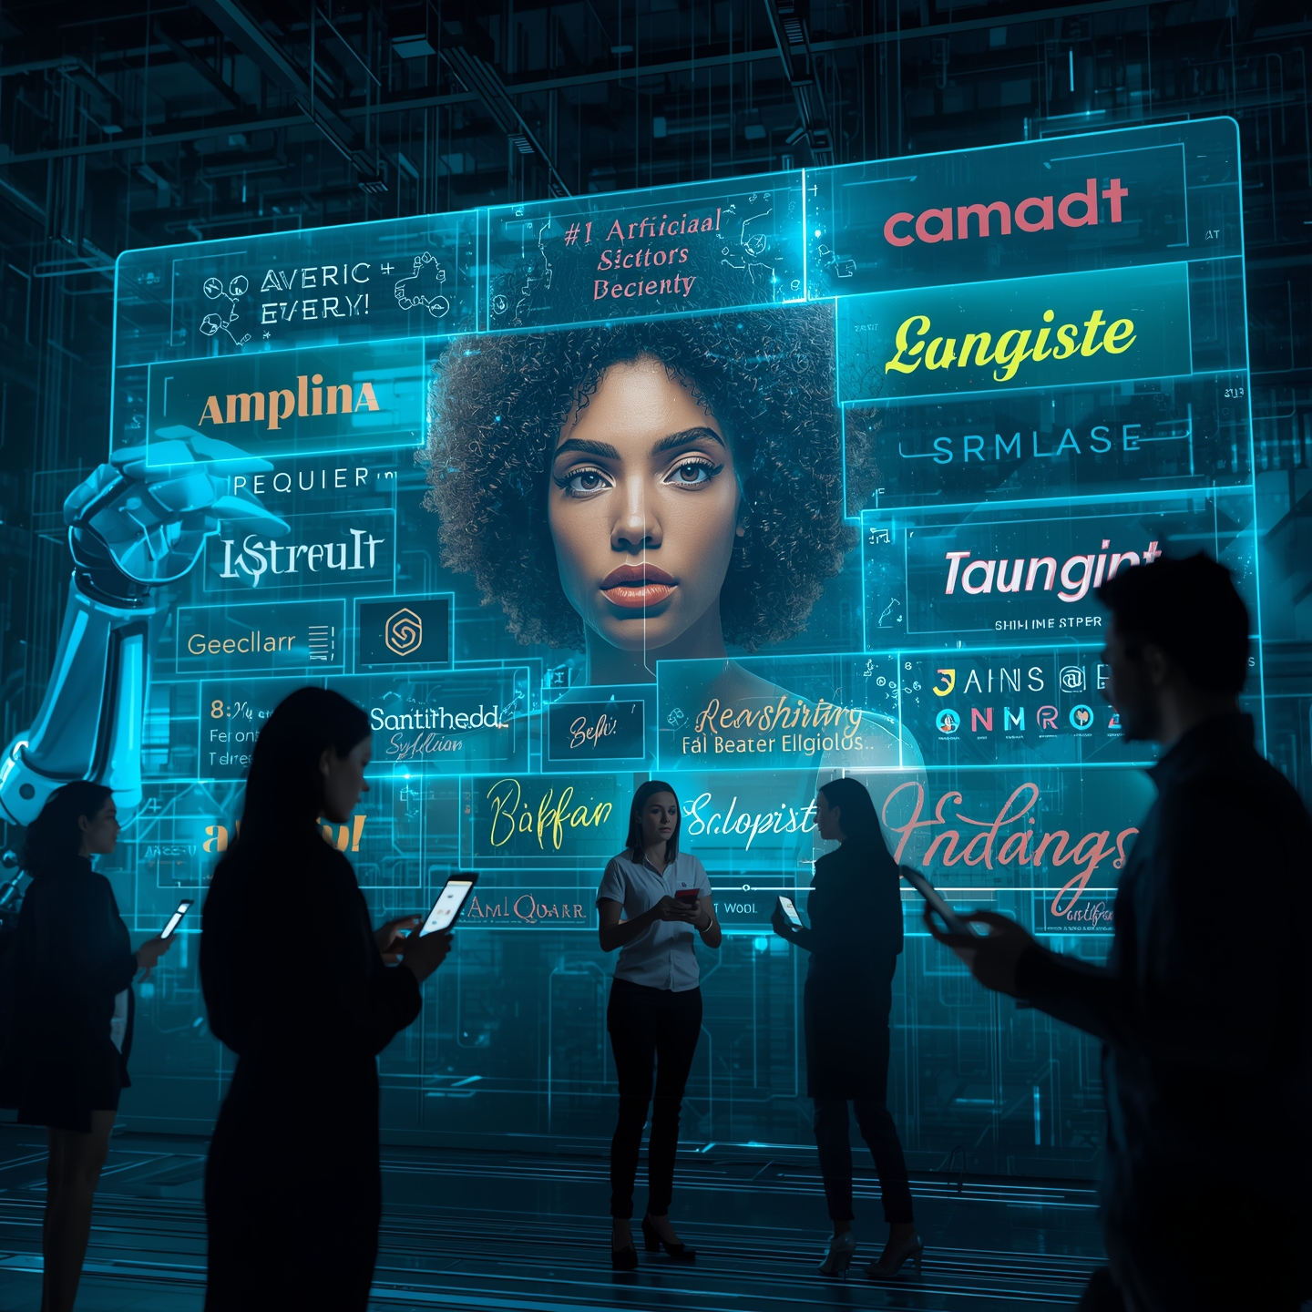
İnternette gördüğümüz reklamların %80’i yapay zekâ algoritmaları tarafından kişiselleştiriliyor.
TÜKETİCİ HAREKETİ
Hakkını savun, sesini duyur
Fair Choices, Strong Futures
www.tuketicihareketi.com

Slide 5
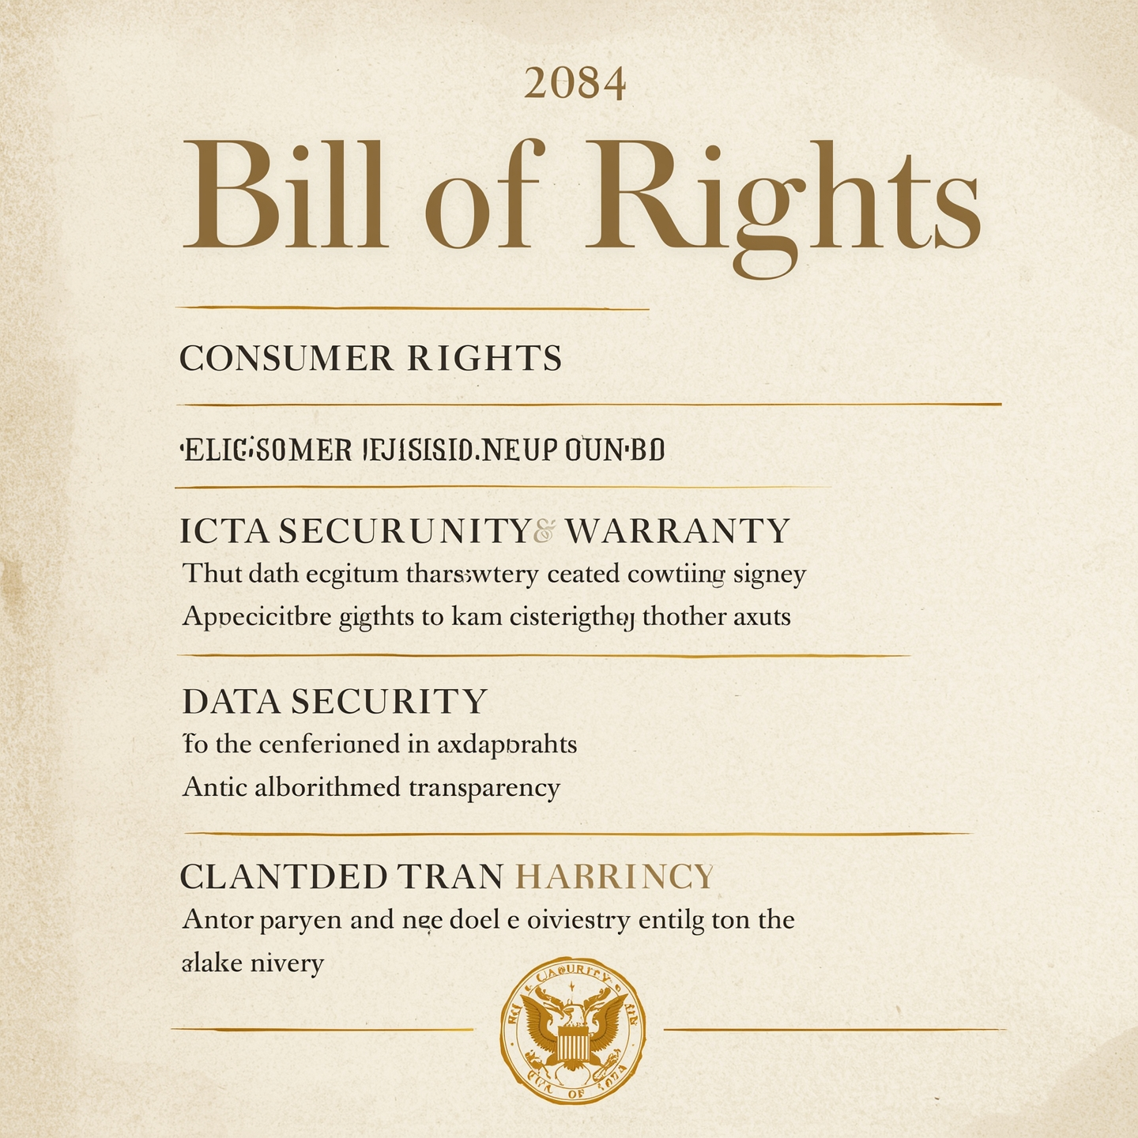
TÜKETİCİ HAREKETİ
Hakkını savun, sesini duyur
Tüketiciyi veride, dijital pazarda ve sosyal medyada da korumalı
Fair Choices, Strong Futures
www.tuketicihareketi.com

Slide 6
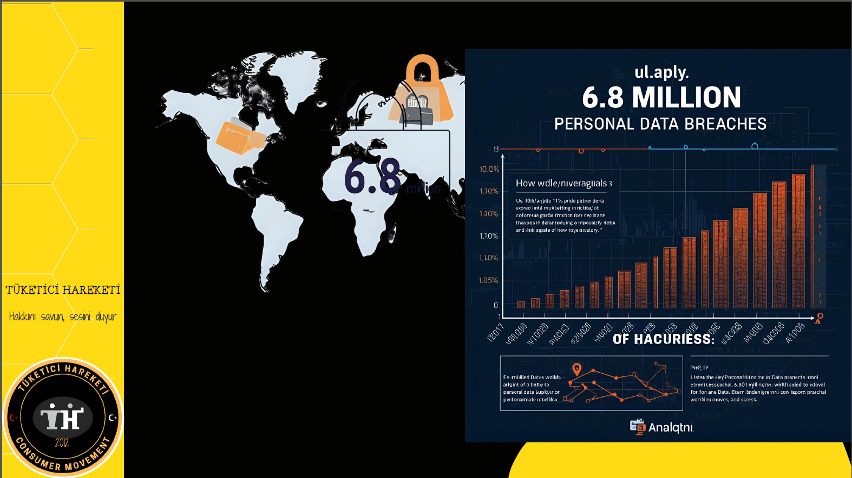
21. yüzyılda tüketici, sadece cebini değil verisini de korumalı
TÜKETİCİ HAREKETİ
Hakkını savun, sesini duyur
21. yüzyılda tüketici, sadece cebini değil verisini de korumalı
Fair Choices, Strong Futures
www.tuketicihareketi.com

Slide 7
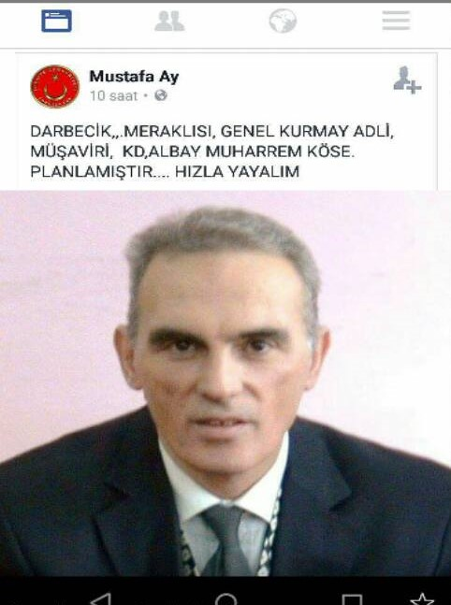
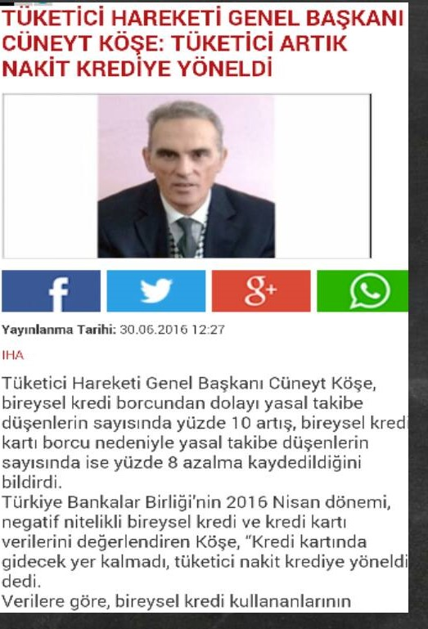
21. yüzyılda tüketici, sadece cebini değil verisini de korumalı
TÜKETİCİ HAREKETİ
Hakkını savun, sesini duyur
21. yüzyılda tüketici, sadece cebini değil verisini de korumalı
Medyada gördüğümüz her haberin gerçekleri yansıtmayacağını
unutmamalıyız!
Fair Choices, Strong Futures
www.tuketicihareketi.com

Slide 8


TÜKETİCİ ANAYASASI
TÜKETİCİ HAREKETİ
Tüketiciyi veride, dijital pazarda ve sosyal medyada da korumalı
Hakkını savun, sesini duyur
Tüketici hakları güncellenmeli; dijital dünyaya uygun yeni bir anayasa gerekiyor
Fair Choices, Strong Futures
www.tuketicihareketi.com

Slide 9
TÜKETİCİ HAREKETİ
Hakkını savun, sesini duyur
Tüketici hakları güncellenmeli; dijital dünyaya uygun yeni bir anayasa gerekiyor
Fair Choices, Strong Futures
www.tuketicihareketi.com

Slide 10

Geleceğin Tüketicisi Değer Satın Alacak”
Tüketiciyi korumak, sadece ekonomik değil aynı zamanda etik ve insani bir görevdir.
TÜKETİCİ HAREKETİ
Gelecekte tüketicilerin %70’i markaları yalnızca etik değerlerine göre tercih edecek (Forbes, 2023))
Hakkını savun, sesini duyur
Fair Choices, Strong Futures
www.tuketicihareketi.com

Slide 11
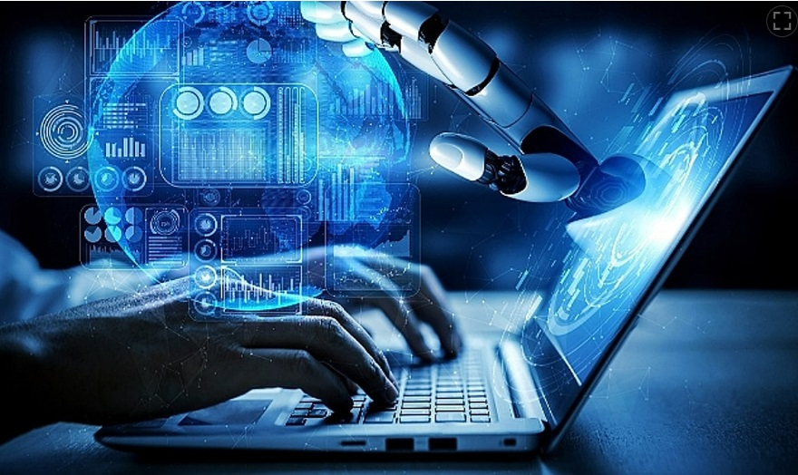
Dijital çağ, tüketici haklarını yeniden tanımlıyor. Artık sadece aldığımız ürünlerin kalitesini değil, veri güvenliğimizi, algoritmik şeffaflığı, dijital mahremiyetimizi ve genç nesillerin sağlığını da korumak zorundayız. Bu hakların hayata geçirilmesi, hem bireyler hem de toplum olarak daha güvenli, adil ve özgür bir dijital gelecek inşa etmemizi sağlayacaktır.
Unutmayın: Teknoloji, hayatımızı kolaylaştırmalı, ancak haklarımızı ve özgürlüklerimizi sınırlandırmamalı. Yeni nesil tüketici hakları, bu dengeyi kurmak için kritik bir adımdır.
TÜKETİCİ HAREKETİ
Hakkını savun, sesini duyur
Fair Choices, Strong Futures
www.tuketicihareketi.com

Slide 12
TEŞEKKÜRLER
TÜKETİCİ HAREKETİ
Hakkını savun, sesini duyur
Cüneyt KÖŞE
GENEL BAŞKAN
TÜKETİCİ HAREKETİ

